Slide 1
Løsningsforslag uke 5

Slide 2
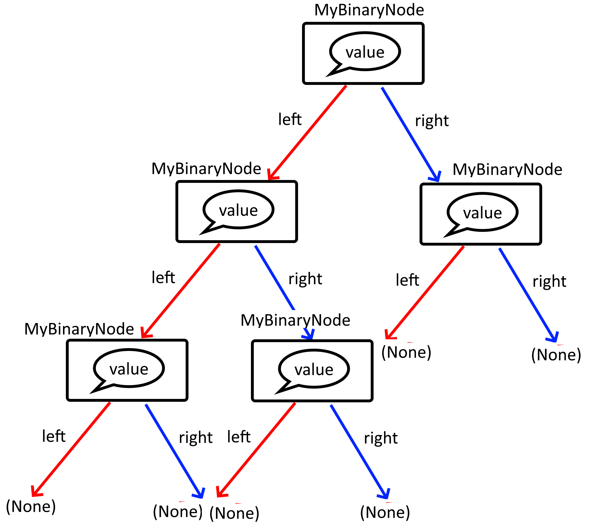
MyBinaryNode
På samme måte som MyLinkedList og MyNode bruker vi en node-klasse for å representere trestrukturen
Klassen har pekere til left og right
Pekeren kan peke til en annen node, eller None. Da sier vi at vi har en bladnode (leaf node)
Noder er rekursive, en node kan være et helt tre
Foreldrenoden «vet bare om» nodene som den peker til. Hva som skjer lenger nede i treet er «likegyldig»
Viktig når man skal regne ut et uttrykk!

Slide 3
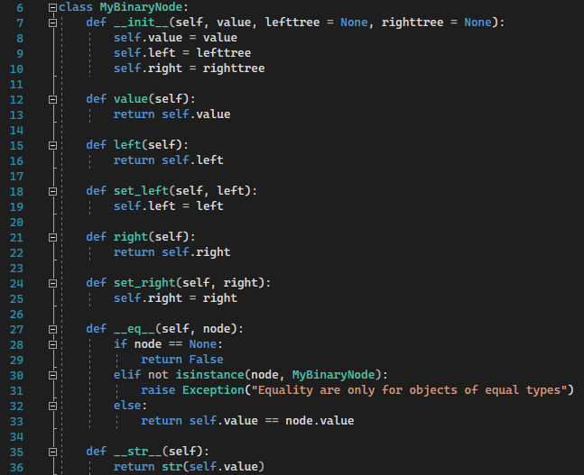
Implementasjon I
Kode hentet fra Asbjørns foilsett
«Uke 5 -foilsett del 1»
Noen små endringer…

Slide 4
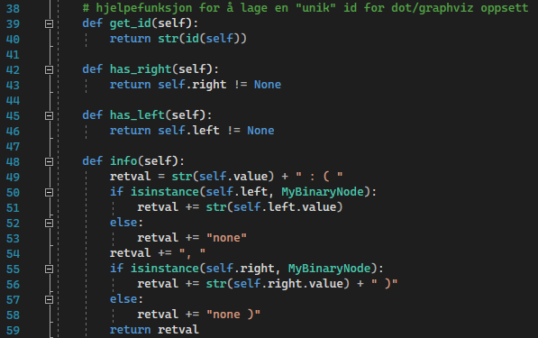
Implementasjon II
get_id(self) er en hjelpefunksjon som vi skal bruke senere når vi visualiserer treet med graphviz
Kort fortalt returnerer metoden instansen av MyBinaryNode sin unike minneadresse. Dette kan vi bruke for å lage en unik id som er knyttet til hvert objekt.
Alle instanser vi lager får en unik plassering/adresse i minnet (RAM)

Slide 5
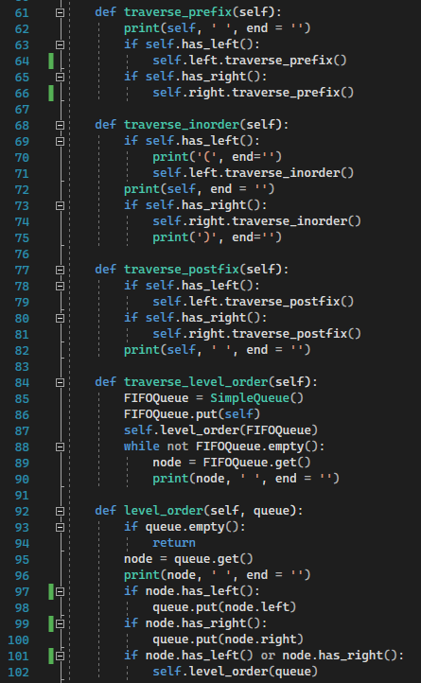
Metoder for traversering
Metoder for å traversere treet i ulik rekkefølge, hentet fra Asbjørns foilsett
«Uke 5 -foilsett del 1»
Navnene er endret for bedre lesbarhet
Traversering foregår rekursivt
Hver node kan være et tre osv.
Forskjellen er når vi henter ut verdien i noden
prefix henter(printer ut) verdien før den sjekker left og right (62)
inorder sjekker alle left-noder før den printer ut sin egen verdi (72), og sjekker alle right-noder sist
level_order bruker en kø for å skrive ut verdiene i FIFO-rekkefølge (se foilsett)

Slide 6


Nye metoder
I oppgave 1 skal vi lage et program som ber brukeren om å oppgi et ligningsuttrykk
Løses enkelt med å bruke input()
Her kan man også sjekke om input er gyldig, men dette er ikke en del av oppgaven
I oppgave 1 skal vi også konstruere et tre basert på input, for deretter å skrive det ut på ulike former
Vi skal også regne ut svaret på uttrykket

Slide 7
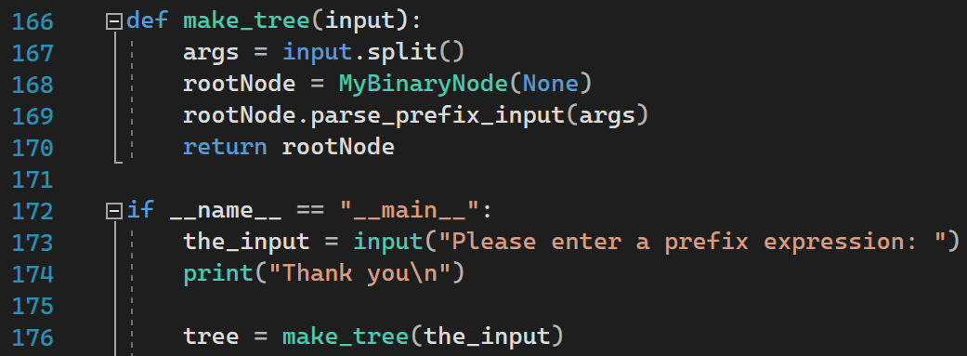
Parsing av input
Vi må lage et sett metoder for å gjøre om en streng til en trestruktur av MyBinaryNode. Dette kan gjøres på flere måter, her er et forslag:
Vi lager en ny metode i MyBinaryNode som heter parse_prefix_input() som tar en liste som argument (104)
Vi deler opp input med split() for å få det på listeform (167)
Vi lager først en tom rot-node, deretter sender vi listen til parse-metoden. Treet vårt vil da «vokse» ut fra denne roten

Slide 8
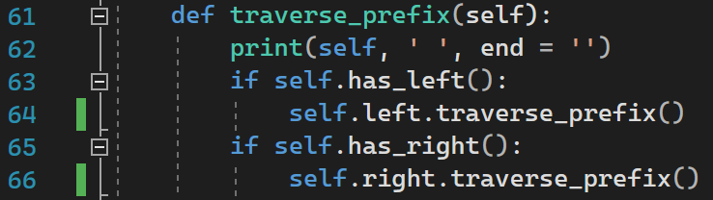
prefix-notasjon som input
Vi vet fra oppgaveteksten at uttrykket som kommer inn skal være på prefix-notasjon. Dette kan vi ta som et hint at vi skal se nærmere på prefix-metoden fra foilsettet
Vi kan se for oss at metoden vi skal lage blir «omvendt»
Altså, i stedet for å printe ut verdien i noden, skal vi sette den

Slide 9
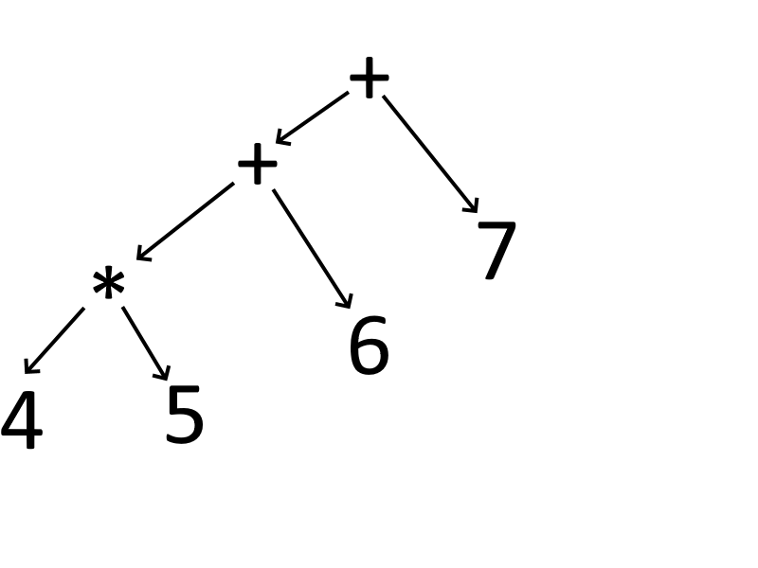
Eksempel - parsing
Vi skal parse input som er «+ + * 4 5 6 7»
Vi skal få et tre som ser slik ut

Slide 10
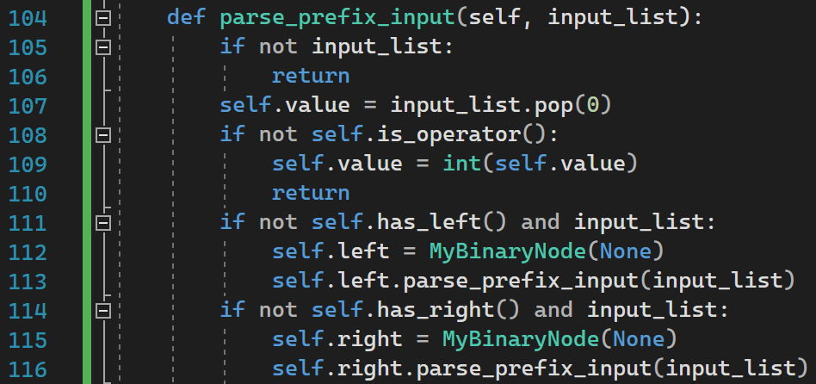
parse_prefix_input
Vi implementer metoden basert på traverse_prefix
Først sjekker vi om verdien som kommer inn er gyldig. Vi forventer en liste med lengde større eller lik 1. Hvis dette ikke er tilfelle er listen tom, vi er ferdige med parsingen, og vi returnerer ut av metoden.
Vi pop()’er den første verdien i listen, og setter self.value
Siden vi skal lage et tre som kan regne ut et matematisk uttrykk, trenger vi også en sjekk på om tegnet vi får inn er en operator, altså +, -, * eller /
Vi lager metoden is_operator(), som vi skal se på senere
Da vet vi at vi skal lage to nye «grener» i treet

Slide 11
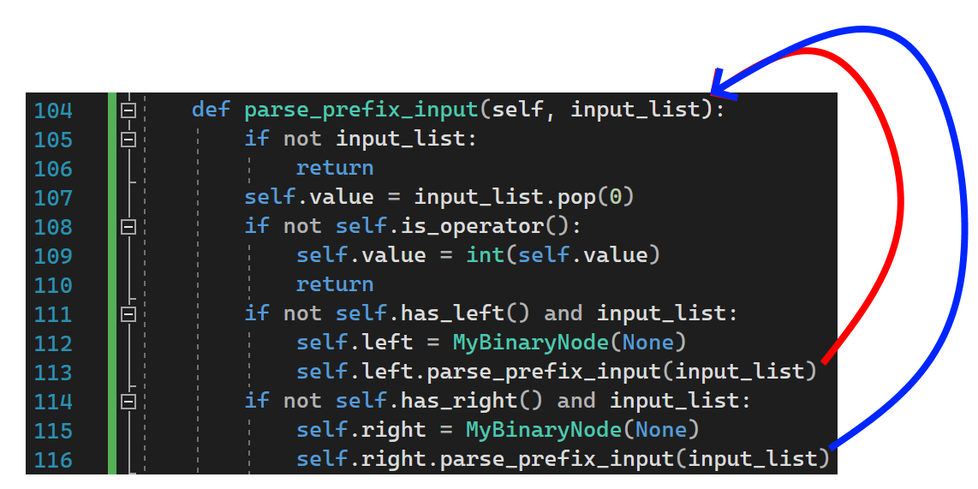
parse_prefix_input
Metoden kalles rekursivt, og hver gang vi kaller metoden blir listen input 1 element kortere:
[+, +, *, 4, 5, 6, 7]

Slide 12
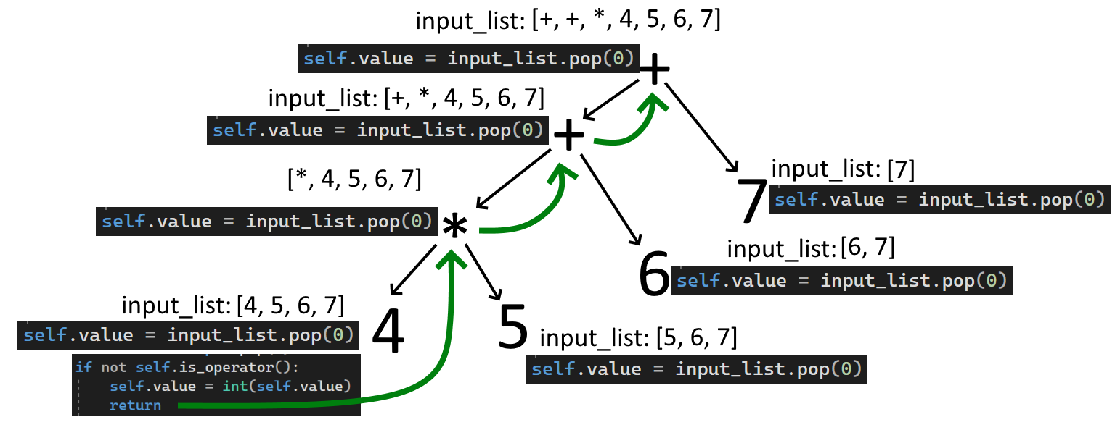
Vi begynner første kall med input = [+, +, *, 4, 5, 6, 7]
Vi setter self.value til første element, og fjerner det fra listen
Vi sjekker om verdien er en operator, altså +, -, * eller /
Hvis «ja» betyr det at vi skal lage en ny node til venstre (112)
Hvis «nei» betyr det at vi har kommet til slutten (109-110), og metoden returnerer. Vi konverterer også verdien til int (eller float hvis man vil) for å bruke den i regnestykket senere
Hver gang verdien i en node er et tall, returnerer vi uten å lage left og right
Vi går «ett hakk tilbake» i rekursjonen
Vi bygger treet helt til listen er tom (106)

Slide 13
is_operator()
En veldig komplisert metode som sjekker om noden er en matematisk operator
Også flere måter å gjøre dette på

Slide 14
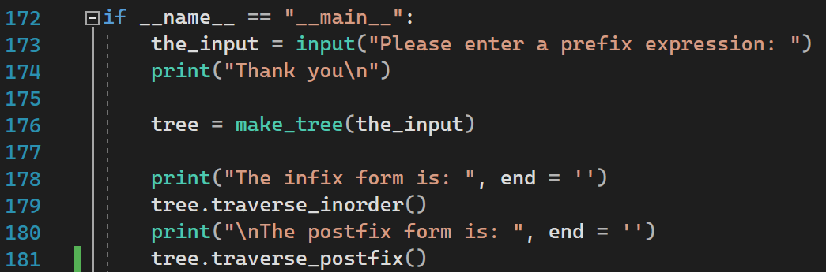
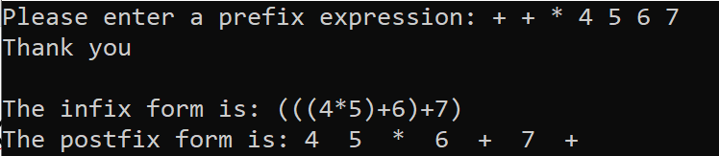
Infix og postfix
Når treet er bygget kan vi skrive det ut på infix- og postfix-notasjon med metodene fra Uke 5 - foilsett del 1:

Slide 15
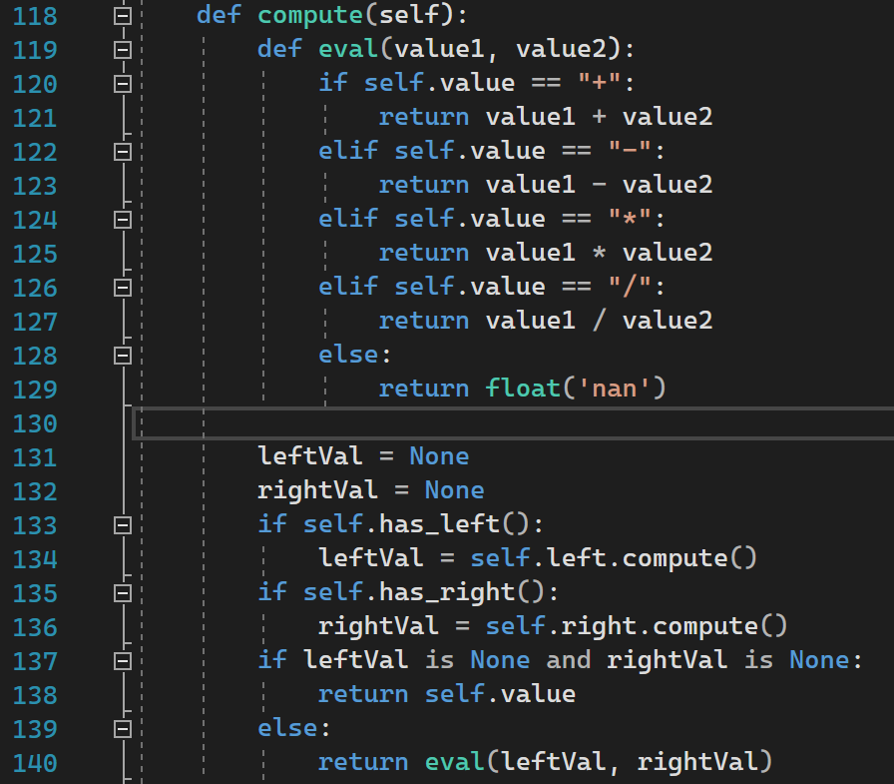
Regne ut uttrykket
Til slutt skal vi regne ut uttrykket som treet representerer
Vi lager metoden compute()
Det er lettere å tenke infix når man skal regne ut. I vårt tilfelle blir uttrykket (((4*5)+6)+7)
Metoden er altså basert på traverse_inorder
Vi lager en statisk hjelpemetode eval()
eval() er en metode som bare skal brukes inne i compute(). I denne implementasjonen gir det ikke mening å kalle tree.eval() direkte, derfor ligger denne «inne i» compute()
Først sjekker vi hvilken operasjon som skal utføres (120-126)
Deretter utfører vi utregningen, og returnerer svaret
Vi har også en sjekk på om operatoren er gyldig, hvis ikke returnerer vi «not a number» (129)
Mange måte å gjøre dette på
Her kan man legge til flere operatorer hvis man vil - legg f.eks merke til at vi ikke har implementert «^» (opphøyd i)
Vi jobber oss «nedover» (oppover?) mot noden vi står i, og regner ut alle verdiene
Vi regner først ut verdien i venstre tre (134). Husk at noden vi står i ikke «bryr seg om» om nodene den peker til representerer en verdi, eller et helt tre. Den bryr seg bare om resultatet som kommer tilbake.
Vi regner deretter ut verdien i høyre tre (136).
Hvis vi kommer til (137) og ikke har noen verdier i hverken venstre eller høyre tre, betyr det at noden vi står i er en bladnode, og vi returnerer ganske enkelt verdien til noden
Alternativt kunne vi sjekket is_operator(self.value)
Metoden antar at input er formatert som korrekt prefix-notasjon, altså at alle noder har enten 2 eller 0 barn
Mulig å ha flere sjekker her for å gjøre treet mer robust, men det er ikke en del av oppgaven

Slide 16
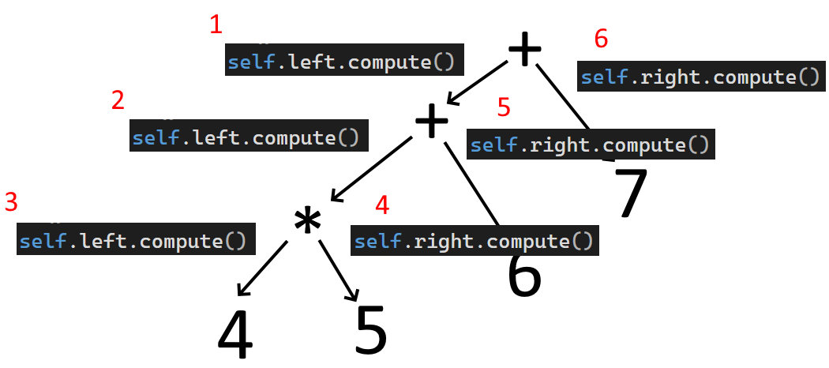
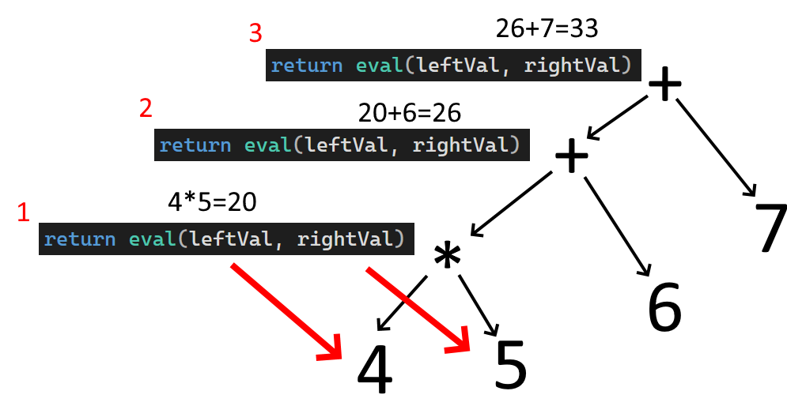
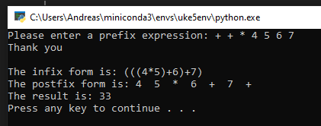
compute()-metoden
self.left.compute() kalles rekursivt helt til vi kommer til noden med verdi 4. Siden den ikke har en left eller right, returneres verdien. Deretter kalles self.right.compute() på 5, med samme resultat. Vi får da 4 * 5 = 20, som ny «verdi» i noden. Det er dette «+»-noden «ser», og kun det den «bryr seg om»
Vi er ferdig med første rekursjonskall, og returnerer svaret. Prosessen gjentas i noden ovenfor, og vi får left sin verdi (20) + right sin verdi (6) som blir 26
Og på nytt: left sin verdi er 26, + right sin er 7, svaret blir 33.

Slide 17
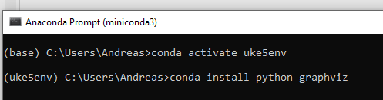
Visualisering av treet
Vi kan visualisere treet med f.eks. graphviz
Må lastes ned og installeres separat for full funksjonalitet
https://graphviz.org/download/
Python-kobling installeres med «conda install python-graphviz»
Enklere å visualisere i Jupyter Notebook
Visualiseringen kan også lagres som et bilde på disk for senere bruk

Slide 18
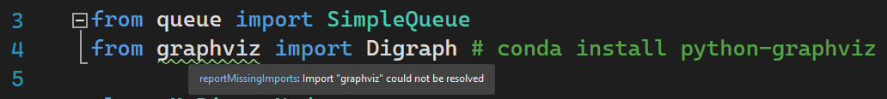
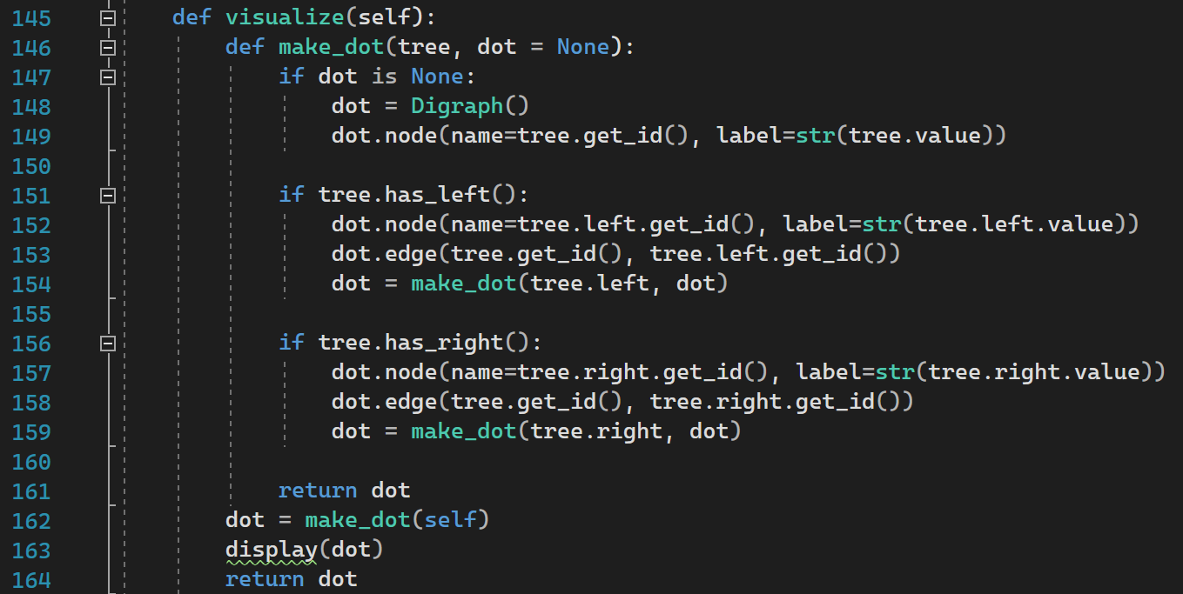
Kode for visualisering
Bruksanvisning for graphviz:
https://pypi.org/project/graphviz/
Graphviz er basert på dot-standarden/«språket»
https://en.wikipedia.org/wiki/DOT_(graph_description_language)
Vi lager noder og «piler» (edges) rekursivt
node() tar to parametere: en unik ID, og teksten som skal vises
Vi bruker get_id() som vi lagde tidligere
Label er teksten som skal vises, vi bruker self.value
Vi lager en edge mellom nodene med dot.edge(start, slutt)
Vi bygger et tre av dot-noder og edge-er på samme måte som vi konstruerte treet
Importer Digraph fra graphviz
NB: Det kan hende dere får en feilmelding slik som på bildet, men visualiseringen vil fortsatt fungere i Jupyter Notebook
Vi kaller display() med dot-objektet for å visualisere treet i Jupyter Notebook
dot-objektet kan også lagres til en fil for senere bruk

Slide 19
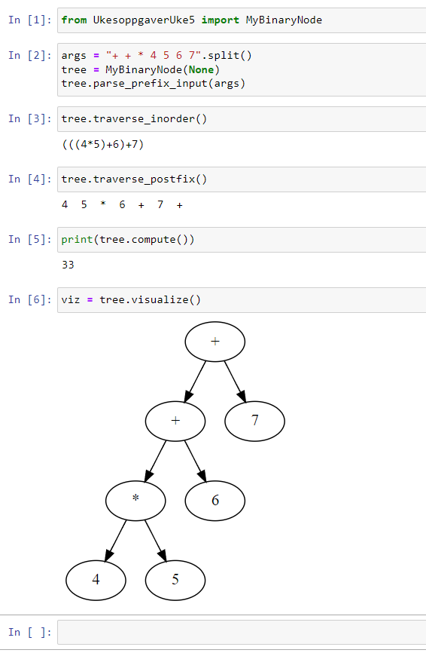
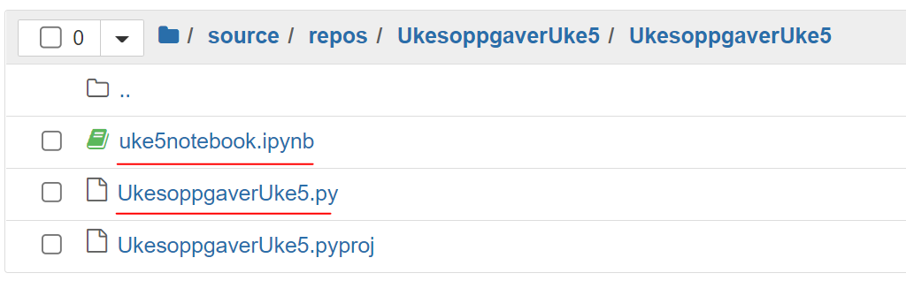
Visualisering i Jupyter Notebook
Først importerer vi modulen vår
Det enkleste er hvis alt ligger i samme mappe
Vi lager et prefix-uttrykk, og bygger treet med parse_prefix_input()
Treet visualiseres med tree.visualize()

Slide 20
